Slide 2
Donosimo odluke: ako … onda … inače

Slide 3
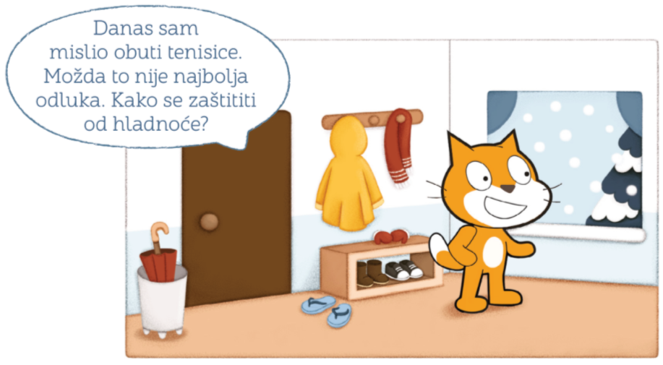
Otvorite udžbenik na stranici 104.
Kakvo je vrijeme vani?
Jel dobra odluka da mačak obuje tenisice ?
Objasni zašto.
104. str.

Slide 4
Donosimo odluke: ako…onda…inače
104. str.
Otvori program Scratch, pronađi naredbu Upravljanje i pronađi blok ako…onda…inače

Slide 5
Donosimo odluke: ako…onda…inače
104. str.
Prisjeti se čemu služi naredba ako…onda

Slide 6
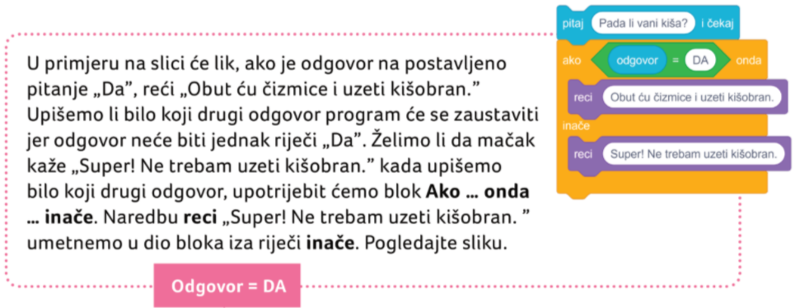
Donosimo odluke: ako…onda…inače
105. str.
Složi prikazani program u programu Scratch.

Slide 7
Donosimo odluke: ako…onda…inače
105. str.
Pokušaj napraviti prikazani program.
Hoće li zamjena mjesta faktora promijeniti umnožak?

Slide 8
Donosimo odluke: ako…onda…inače
105. str.
Pogledaj koji se sve blokovi kriju u grupi naredbi Operacije.
Koji znak u matematici koristimo za množenje, a koji za dijeljenje?
Pazi da ne zamijeniš znakove u matematici i Scratchu.

Slide 9
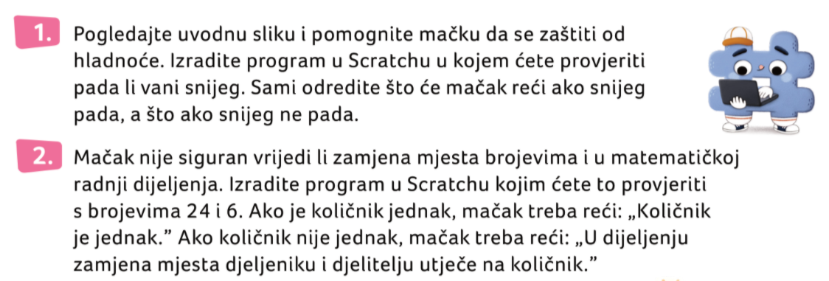
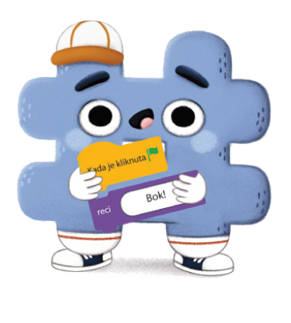
Donosimo odluke: ako…onda…inače
105. str.
Izradi zadane programe.

Slide 10
Zapamti!
Naredba ako … onda … inače odlučuje što će se sljedeće dogoditi kada je odgovor na postavljeno pitanje točan, ali i ako odgovor nije točan.

Slide 11
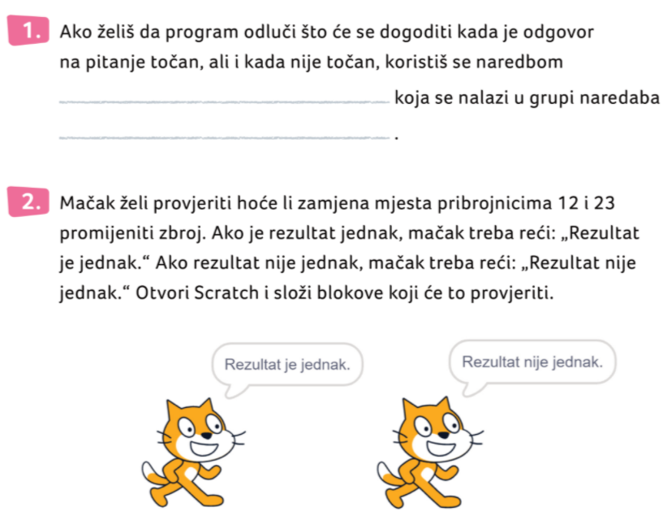
Donosimo odluke: ako…onda…inače
54. str.
Otvorite radnu bilježnicu na stranici 54.
Riješi zadane zadatke.

Slide 12
Donosimo odluke: ako…onda…inače
54. str.
Koje su naredbe zadane mačku?
Što će mačak napraviti?
Napiši.

Slide 13
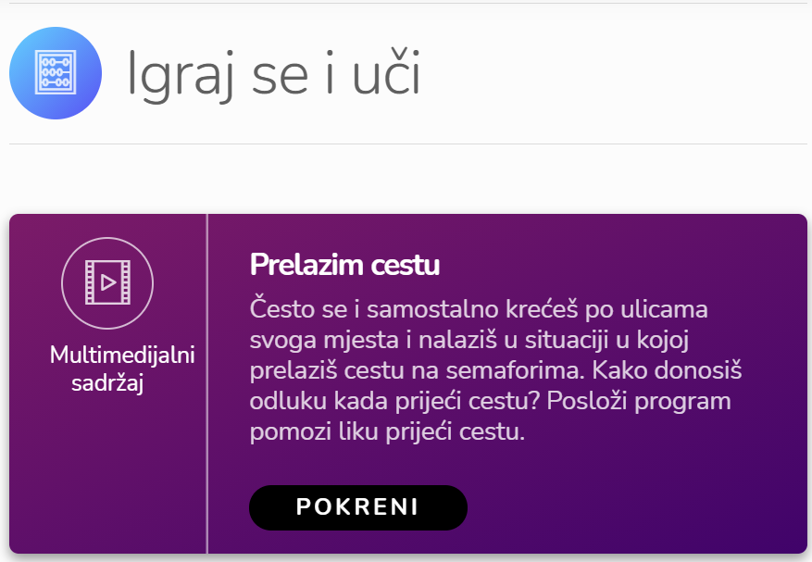
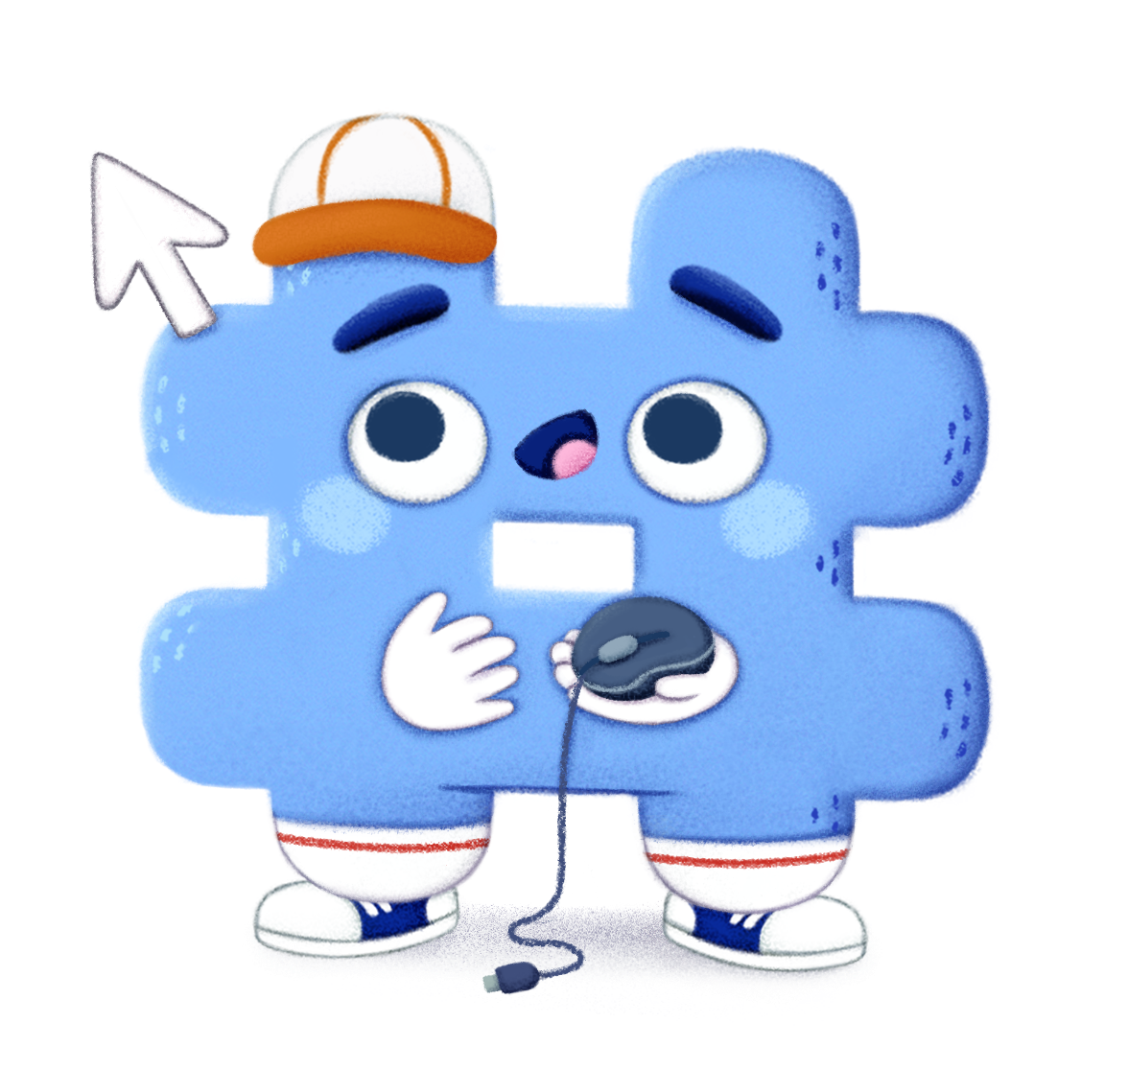
Poigraj se i provjeri svoje znanje!
Posjeti stranicu , na njoj prolistaj svoj udžbenik iz informatike i klikom miša otvori kod koji se nalazi pored naslova.
Kod možeš i skenirati svojom aplikacijom na mobilnom uređaju.
Klikni ovdje!
e-sfera.hr
Poigraj se!

